Slide 1
Pro Sexto Roscio Amerino Voraussetzungen
LATINUM
Lektion 5: Der römische Staat
Volksversammlung
Senat, Magistrate
LATINUM
Lektion 15: Soziale Probleme
(+ Lektionstexte)
Situation nach dem 2. Punischen Krieg, Reformen der Gracchen
Zunahme der sozialen Spannungen seit Ende des 2. Punischen Krieges
letztlich erfolglose Reform-versuche der Gracchen
Militarisierung des Klientelwesens → dem Feldherrn ergebene Truppen bilden Basis der Macht
Erfolge Sullas im Krieg gegen Mithridates VI. von Pontus
Errichtung der Diktatur Sullas (82-80 v. Chr.)
Tod Sullas (78 v. Chr.)
LATINUM
Lektion 25: M. Tullius Cicero
Catilina; Roscius- Prozess nicht erwähnt

Slide 2
Pro Sexto Roscio Amerino Voraussetzungen
Diktatur Sullas (82-80 v. Chr.)
(Neu)Ordnung des Gerichts-wesens:
quaestiones perpetuae: feste Gerichtshöfe für bestimmte Delikte / Deliktgruppen
praetor als Vorsitzender einer quaestio perpetua
nominis delatio: Anklage durch einen römischen Bürger
accusatio: Ankläger muss als accusator Klage vor der quaestio vertreten
Verteidigung durch einen Vertreter der Aristokratie
Diktatur Sullas (82-80 v. Chr.)
Proskriptionen
Namen politischer Gegner wurden öffentlich ausgehängt (proscriptio)
Proskribierte können von jedermann getötet werden (Mörder erhielt dafür eine Prämie)
Einzug des Vermögens der Proskribierten
Versteigerung zu einem Preis weit unter Wert → Möglichkeit der Bereicherung

Slide 3
Pro Sexto Roscio Amerino Voraussetzungen
Der Fall causa publica: Strafsache
Anklage: Sex. Roscius hat seinen Vater umgebracht (parricidium).

Slide 4
Pro Sexto Roscio Amerino Voraussetzungen
Der Fall causa publica: Strafsache
Hintergrund: Sex. Roscius (senior) in Rom ermordet.
L. Cornelius Chrysogonus, ein Freigelassener Sullas, erhält durch Verwandte des Ermordeten (T. Roscius Capito, T. Roscius Magnus) Nachricht von dem Mord.
Chrysogonus lässt Namen des Sex. Roscius (sen.) nachträglich auf Proskriptionsliste setzen.
Chrysogonus ersteigert Vermögen des Sex. Roscius (sen.) zu geringem Preis, beteiligt die Verwandten von Sex. Roscius (sen.) am Gewinn.
Sex. Roscius (jun.) flieht aus Ameria nach Rom zu einflussreichen Freunden des Vaters.
Chrysogonus und Komplizen fühlen sich nicht mehr sicher → Anlage des Sohnes wegen Vatermords → Beseitigung des Sex. Roscius (jun.)

Slide 5
Pro Sexto Roscio Amerino Voraussetzungen
Die Anklage: Sex. Roscius hat seinen Vater umgebracht (parricidium).
Diktatur Sullas (82-79 v. Chr.)
(Neu)Ordnung des Gerichts-wesens:
quaestiones perpetuae: feste Gerichtshöfe für bestimmte Delikte / Deliktgruppen
praetor als Vorsitzender einer quaestio perpetua
nominis delatio: Anklage durch einen römischen Bürger
accusatio: Ankläger muss als accusator Klage vor der quaestio vertreten
Verteidigung durch einen Vertreter der Aristokratie
quaestio inter sicarios et de veneficiis: Gerichtshof für hinterhältigen Mord und Giftanschläge
Vorsitz: Praetor M. Fannius
C. Erucius (erwerbsmäßiger Ankläger)
Kein Angehöriger der Aristokratie wagt Übernahme des Mandats.
Cicero übernimmt Verteidigung

Slide 6
Pro Sexto Roscio Amerino Voraussetzungen
Der Fall causa publica: Strafsache
Cicero verteidigt
Chrysogonus
T. Roscius Capito
T. Roscius Magnus
C. Erucius
Sextus Roscius jun.

Slide 7
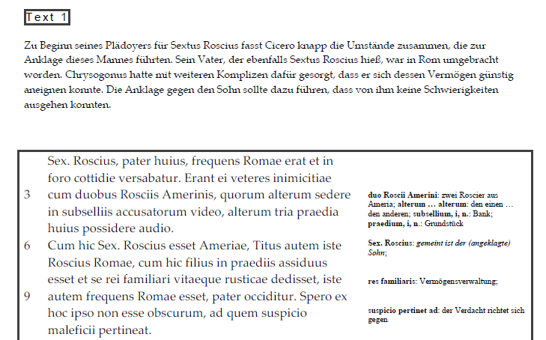
Pro Sexto Roscio Amerino Lektüre

Slide 8
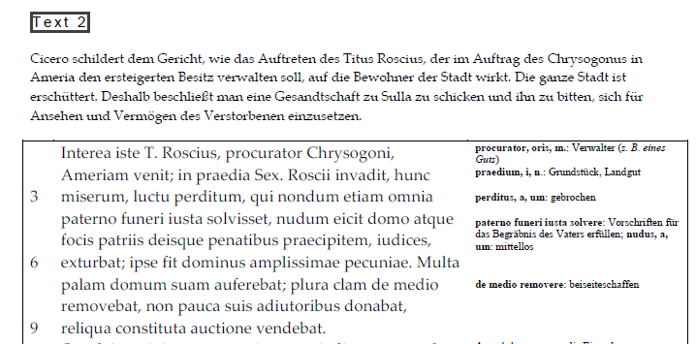
Pro Sexto Roscio Amerino Lektüre

Slide 9
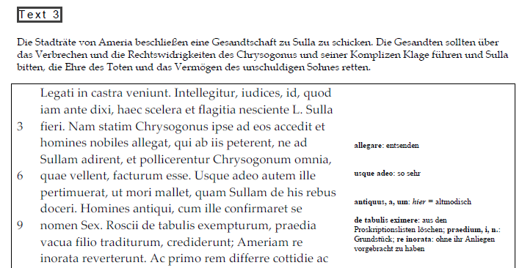
Pro Sexto Roscio Amerino Lektüre

Slide 10
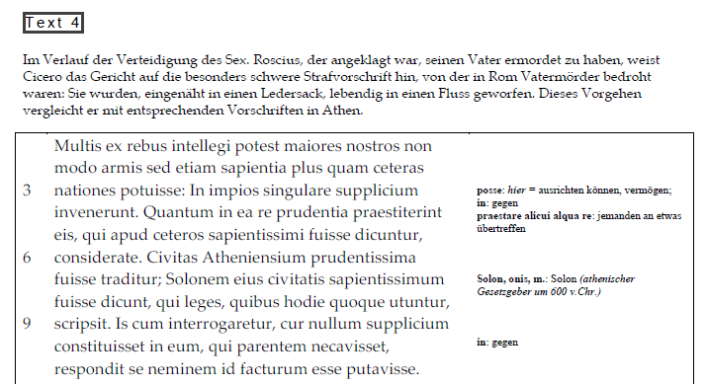
Pro Sexto Roscio Amerino Lektüre

Slide 11
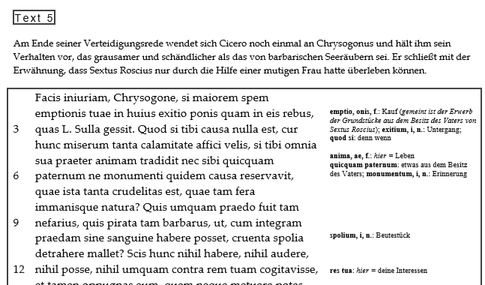
Pro Sexto Roscio Amerino Lektüre

